Slide 1
FRANÇAIS
7-classe
THÈME: Discours direct
et discours indirect

Slide 2
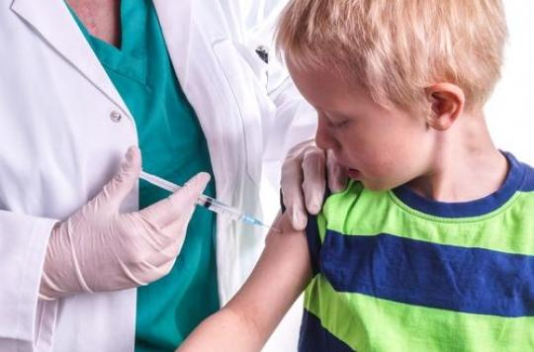
Aujourd’hui
avec vous on va ...
vérifier votre devoir
apprendre à rapporter un discours de quelqu’un
apprendre à rapporter les phrases affirmatives, interrogatives et négatives
faire des activités

Slide 3
Vérification du devoir
Regardez la vidéo et dites combien de vaccins sont obligatoires jusqu’au 2 ans.
La diphtérie
Le tétanos
La poliomyélite
La coqueluche
L’hépatite B
La rougéole
Les oreillons
La rubéole
La bactérie
Le pneumocoque
Le Meningocoque C

Slide 4
Comment rapporter des paroles en français

Slide 5
Qu’est ce que c’est que un discours direct et indirect?

Slide 6
construction de phrase
verbes de parole
Le discours indirect
entraîne de nombreux changements
pronoms
repères temporels

Slide 7
La construction des phrases
Les paroles rapportées dépendent d’un verbe de parole
elles peuvent être introduites par Si:
Elle lui demande s’il vient.
par De:
Elle lui demande de venir.
par Que dans les autres cas:
Elle répond qu’il viendra.
Ponctuation déclarative:

Slide 8
Les verbes de parole rendent compte de la façon dont la parole a été prononcée:
penser
dire
demander
affirmer
murmurer
crier
hésiter
prétendre

Slide 9
Les pronoms changent aussi:
Mon père me dit: « Je leur téléphone pour les avertir de ta venue » .
Discours dierct
Discours indierct
Mon père me dit qu’il leur téléphone pour les avertir de ma venue

Slide 10
Les repères temporels sont aussi modifiés:
Le discours direct
au présent:
Un élève dit: « Je suis malade ».
au discours indirect:
Un élève dit qu’il est malade.
Le discours direct
au passé:
Un élève a dit: « Je suis malade ».
au discours indirect:
concordance des temps
Un élève a dit qu’il était malade.
Le temps ne change pas
Le temps se change

Slide 11
Le discours indirect
Le discours direct
au présent:
Un élève dit: « Je suis malade » .
dans les phrases affirmatives
Un professeur demande: « Est-ce que tu es malade » ?
dans les phrases interrogatives
Un médecin dit: « Prends tes médicaments! »
dans l’impératif (ordre)

Slide 12
Les phrases affirmatives
Que /qu’
Un élève dit: « Je suis malade ».
Un élève dit qu’il est malade.

Slide 13
Les phrases interrogatives
Si / mots interrogatives
Un professeur demande: « Est-ce que tu es malade » ?
Un prof demande si je suis malade.
Un prof demande: « Où es-tu » ?
Un prof demande où je suis.

Slide 14
Les phrases impératives (ordre,conseil)
De
Un médecin dit: « Prends tes médicaments » !
Un médecin dit de prendre mes médicaments.

Slide 15
Devoir:
Faire l’activité 3 à la page 43.
Lisez le dialogue proposé et rapportez les répliques dans le style indirect.

